Slide 1
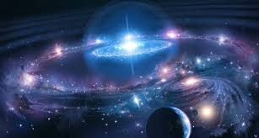
Розв'язування задач на силу Всесвітнього тяжіння
Фізика 9 клас
30.03.2022р.

Slide 2
Завдання на урок
Повторіть силу всесвітнього тяжіння
Уважно розгляньте розв’язані задачі 1-3
Дві із них запишіть в зошит
Виконайте самостійну роботу , скільки встигнете за урок

Slide 3
Задача 1.
З якою силою притягується транспортний космічний корабель масою 10т до станції масою 180т, якщо корабель перебуває на відстані 50 м від станції?
Дано: | Формули: | Розв’язок:
m₁=10*10³кг m₂=180*10³кг G=6,67*10⁻¹¹ Н*м²/кг² R=50 м F-? | Gm₁m₂ F= -------------- R ² | 6,67*10⁻¹¹ Н*м²/кг² 10*10³кг*180*10³кг F= -------------------------------------------------------- = ( 50 м )² =4,802*10⁻⁵Н

Slide 4
Задача 2.
Визначте прискорення вільного падіння на Меркурії, маса якого становить 3,36*10²³ кг, а радіус 2440 км
Дано: | Формули: | Розв’язок:
m₂=3,36*10²³кг G=6,67*10⁻¹¹ Н*м²/кг² R=2440*10³ м g-? | F=mg Gm₁m₂ F= -------------- R ² Gm₁m₂ m₁g = -------------- R ² Gm₂ g = -------------- R ² | 6,67*10⁻¹¹ Н*м²/кг² 3,36*10²³кг g= -------------------------------------------------------- = (2440*10³ м)² =3,764м/с²

Slide 5
Задача 3.
Обчисліть масу Землі, якщо відомо, що її радіус дорівнює R=6,37·10⁶ м.

Slide 6
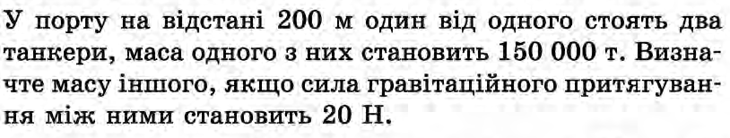
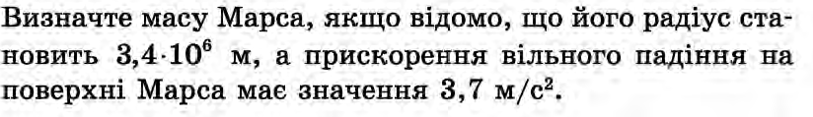
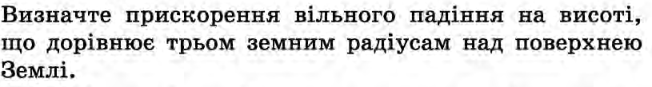
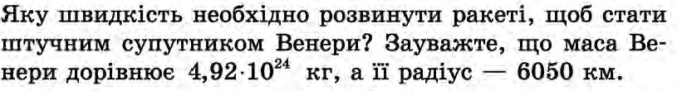
Самостійна робота
Задача 1.
Задача 2.
Задача 3.
Задача 4.

Slide 7
Домашнє завдання
Повторити параграф 33
Докінчити самостійну роботу

Slide 8

Дякую за урок !
Бажаю всім здоров’я,натхнення, успіхів.

